Slide 1





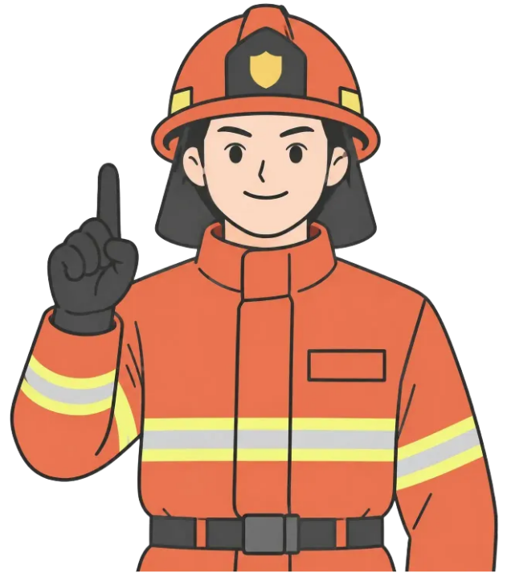




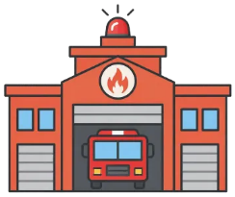
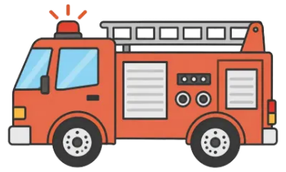

미리소방서
재난 대응
실전
가이드
O월 O일
김미리 강사

Slide 2
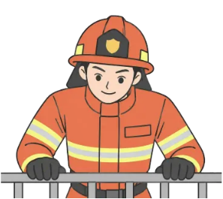











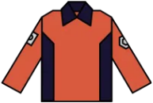

CONTENTS
알아두면 지키는, 생활 속 재난 대응법!
재난의 이해
대응 체계
행동요령
훈련과 실천
교육 필요성
재난 유형
재난관리 단계
비상 대응 흐름
초기 대응
자연재난 · 사회재난
대피 및 응급 대응
조직 역할
체크리스트 · 실습
핵심 요약

Slide 3







재난 대응 교육이 필요한 3가지 이유
재난 상황을 미리 이해하고 반복적으로 대응 방법을 익히는 것은 신속하고 안전한 행동을 위한 가장 기본적인 준비입니다.
1
2
3
재난 위험 이해
초기 대응 역량 강화
체계적인 공동 대응
재난의 유형과 위험요인을 사전에
이해하면 상황을 빠르게 인지하고
적절한 대응 방법을 판단할 수 있습니다.
재난 발생 시 필요한 행동 순서를 익혀두면
당황하지 않고 신속하게 안전 확보와
신고·대피를 실시할 수 있습니다.
개인의 대응뿐 아니라 구성원별 역할과
대응 체계를 숙지해 조직적으로
움직일 수 있는 역량을 갖춥니다.

Slide 4


















재난의 유형 이해하기
재난의 특성과 위험요인을 이해하면 상황에 맞는 대응 방법을 판단하는 데 도움이 됩니다.
예측 일부 가능하고, 예방보다 대비 중심이라면?
예방이 가능하고, 안전 관리로 저감할 수 있다면?
자연재해 : 자연 현상으로 발생
인공재해 : 인간 활동으로 발생
태풍·호우·홍수
지진·지진해일
화재·폭발
화학물질 누출
폭설·한파·폭염
산불·산사태
교통사고·붕괴
감염병·사이버 재난

Slide 5




재난은 4단계로 관리합니다
위험요인을 줄이는 예방부터 사전 대비, 재난 발생 시 대응, 일상으로 돌아가기 위한 복구까지 체계적으로 이루어집니다.
재난이 발생할 가능성과
피해 위험을 사전에 줄이는 단계
위험요인 점검 · 안전시설 관리 · 위험요소 개선
재난 발생에 대비해 필요한 인력과 대응체계를 미리 준비하는 단계
내용을 입력하세요
예방
대비
재난으로 발생한 피해를 수습하고
정상적인 상태로 회복하는 단계
재난 발생 직후 피해를 최소화하기
위해 신속하게 행동하는 단계
복구
대응

Slide 6








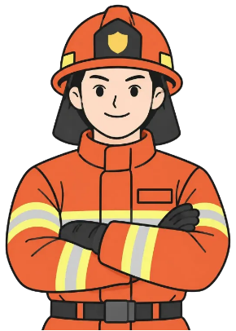
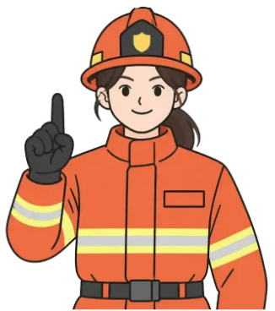


재난 발생 시 기본 행동 원칙
현장 상황에 따라 세부 대응 방법은 달라질 수 있으므로, 기본 행동 원칙을 숙지하고 현장 안내에 따라 대응해야 합니다.
위험 인지
안전 확보
신고·전파
대피·대응
안내 준수
재난 상황과
주변의 위험요인을
빠르게 확인합니다.
위험지역에서 벗어나
자신과 주변 사람의
안전을 우선 확보합니다.
119에 신고하고
주변 사람에게
위험 상황을 알립니다.
재난 유형에 맞는
행동요령과 현장 안내에
따라 안전하게 대피합니다.
소방대원·관계기관
및 현장 책임자의
안내에 따라
후속 행동을 실시합니다.
재난 유형 및 현장 상황에 따라 대응 절차가 달라질 수 있습니다

Slide 7












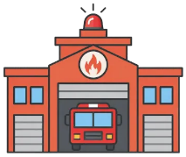
정확한 신고가 신속한 대응을 돕습니다
재난 발생 시 안전한 장소에서 119에 신고하고, 현장 상황을 정확하고 침착하게 전달해 주세요.
01
03
어디에서 : 정확한 위치
누가 : 인명피해 여부
· 도로명 주소 또는 건물명
· 주변의 큰 건물이나 표지판
· 부상자 또는 구조가 필요한 사람
· 확인 가능한 인원과 상태
02
119 상황요원의
질문에 침착하게 답하고
안내에 따라 행동합니다.
04
무엇이 : 재난 상황
현재 상황 : 상황 변화
· 화재·사고 등 현재 발생한 상황
· 보이는 위험요인
· 불길·연기 등 현재 확인되는 상황
· 추가로 발생하고 있는 위험

Slide 8



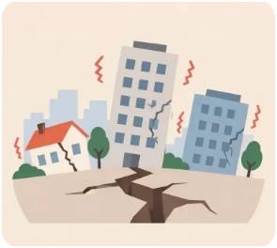
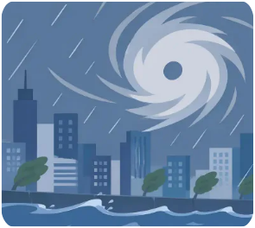

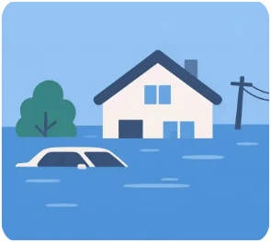
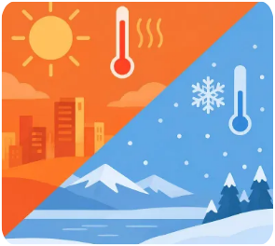
자연재난, 상황에 맞게 대응하세요
재난의 특성에 따라 위험요인이 다르므로 상황별 기본 행동요령을 숙지해야 합니다.
지진
태풍
· 낙하물로부터 머리 보호
· 흔들림이 멈춘 후 안전한 장소로 이동
· 외출을 자제하고 창문·시설물 주변 접근 주의
· 기상 및 재난 정보를 지속적으로 확인
호우·침수
폭염·한파
· 지하공간·하천 등 위험지역 접근 금지
· 침수 위험이 있으면 안전한 높은 곳으로 이동
· 야외활동을 줄이고 건강 이상 여부 확인
· 취약계층 및 주변 구성원의 안전 확인

Slide 9


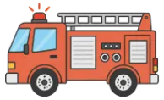
사고 유형에 따라 대응은 달라집니다
위험요인을 빠르게 파악하고 상황에 맞는 안전 행동을 선택하세요.
상황 | 가장 먼저 | 행동요령
화재 | 화재 사실 전파 | 119 신고 후 안전한 대피로 이용
붕괴 | 위험지역 이탈 | 구조물 주변 접근 금지 및 안전지역 이동
폭발·가스 | 현장 접근 금지 | 위험지역에서 벗어나 관계기관에 신고
정전 | 안전 상태 확인 | 비상조명·방송을 확인하고 담당자 안내 준수

Slide 10
















위기 상황에서 안전을 지키는 행동
재난 상황에서는 무리한 행동을 피하고, 자신의 안전을 확보한 상태에서 대피와 응급 대응을 실시해야 합니다.
안전한 장소로 이동
대피 안내 확인
119 도움 요청
응급상황 대응
안전지역 유지
위험지역에서 벗어나
현장 안내에 따라 안전한
장소로 이동합니다.
비상방송과 현장 관계자의
안내를 확인하고 질서를
유지합니다.
부상자나 응급환자가
발생하면 즉시 119에
신고하고 도움을 요청합니다.
현장 안전을 확보한 뒤
교육받은 범위에서 필요한
응급처치를 실시합니다.
대피 후에는 안내가
있기 전까지 위험지역에
다시 접근하지 않습니다.

Slide 11










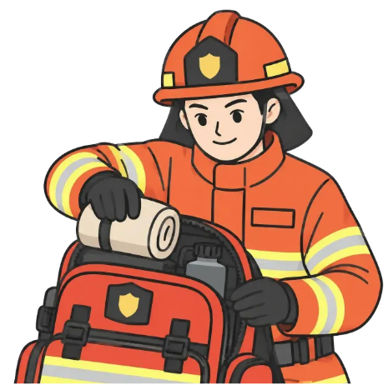






비상시 필요한 물품을 미리 준비하세요
재난으로 대피하거나 일상생활에 어려움이 발생하는 상황에 대비해 필요한 비상용품을 평소 준비하고 정기적으로 점검하세요.
식수·비상식량
조명용품
식수와 장기간 보관할 수 있는
간편식 등 필요한 식량 준비
정전 상황에 대비해 손전등과 예비 건전지 등을 준비합니다.
구급·의약품
개인 필요용품
구급함, 상비약, 평소 복용하는
개인 의약품 등을 챙깁니다.
위생용품, 의류 등 개인에게
필요한 물품을 준비합니다.

Slide 12






나는 재난에 얼마나 준비되어 있을까요?
평상시 준비 상태를 스스로 확인하고, 부족한 부분은 재난이 발생하기 전에 미리 점검하세요.
MY SAFETY CHECKLIST
□ 주변의 대피장소를 확인해 두었다.
□ 비상구와 대피경로를 알고 있다.
□ 119 신고 방법을 알고 있다.
□ 재난 발생 시 기본 행동요령을 알고 있다.
□ 텍스트를 입력하세요.
□ 필요한 비상용품을 준비해 두었다.
□ 가족·구성원과 비상 연락방법을 정해 두었다.
□ 재난문자와 공식 안내를 확인할 수 있다.
□ 텍스트를 입력하세요.
□ 텍스트를 입력하세요.
10개
준비 완료
5~9개
추가 점검
※ 자가점검을 위한 교육용 예시이며 공식 평가기준이 아닙니다.
4개 이하
준비 필요

Slide 13





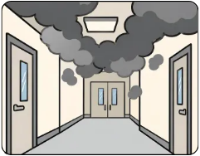
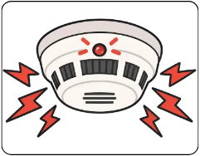
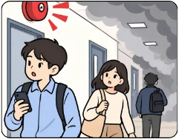




실제 상황이라면 어떻게 행동할까요?
가상의 재난 상황을 확인하고 지금까지 배운 행동요령을 적용해 올바른 대응 방법을 생각해 보세요.
현재 상황
가장 먼저 어떻게 행동해야 할까요?
건물 내부에서 화재경보가 울리고 복도에서 연기가 확인되었습니다.
주변에는 아직 상황을 인지하지 못한 사람이 있습니다.
위험 상황을 주변에 알리고 자신의 안전을 확보합니다.
대피할 때 무엇을 확인해야 할까요?
✔ 화재경보 작동
✔ 복도에서 연기 확인
✔ 주변에 대피하지 않은 사람 존재
✔ 정확한 화재 발생 지점은 확인되지 않음
비상구와 안전한 대피경로를 확인하고
엘리베이터 대신 안전한 피난경로를 이용합니다.

Slide 14


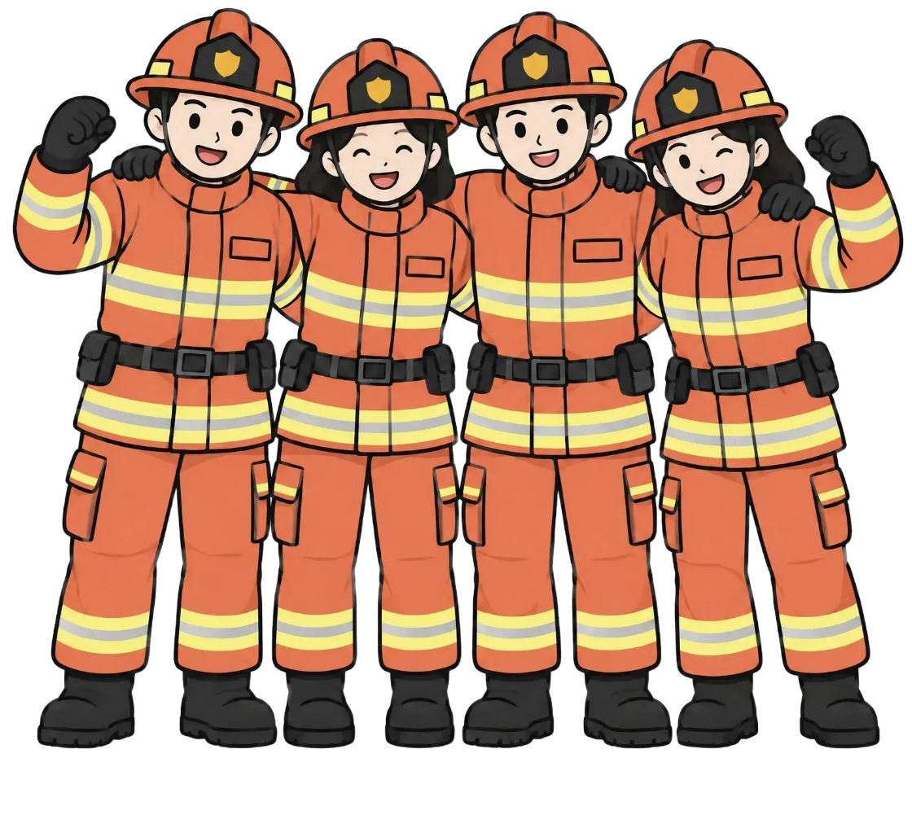


재난 대응
Q&A

Slide 15















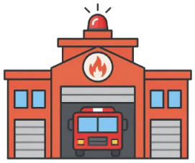


미리소방서
재난 대응
이것만은 기억하세요!
알리고
대피하고
따릅니다
위험 상황을 주변에 알리고
필요한 경우 119에 신고합니다.
물건보다 사람의 생명과 안전을
우선하고 위험한 장소에서 벗어납니다.
재난 상황과 현장을 확인하고 소방대원과
관계기관의 안내에 따라 행동합니다.
문의: 000-0000-0000 l 교육 신청·상담: www.miricanvas.com

